Slide 1
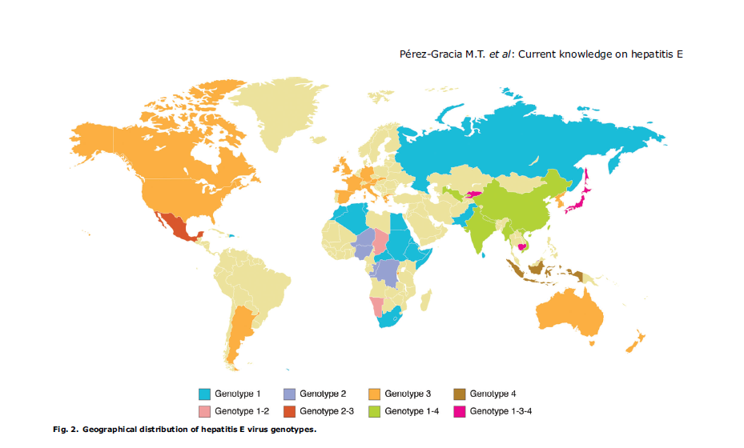
Journal of Clinical and Translational Hepatology 2015 vol. 3 | 117–126

Slide 2
HEV infection …
Hepatitis E virus (HEV) infection is a global problem that affects 20 million individuals,
and cause acute hepatitis in 3.5 million,
with approximately 70 000 deaths worldwide / year.
While the acute disease is generally self-limited, however, it may progress to fatal fulminant liver failure in certain individuals.
Contaminated water supplies disseminate this virus through the faecal–oral route,
and swine is thought to be its zoonotic reservoir.
Liver Int. FEB 2015; 35: 311–316
Samir Haffar1,†, Fateh Bazerbachi2,† and John R. Lake2,*
1Dep of Gastroent, Al-Mouassat University Hosp, Damascus, Syria
2Dep of Gastroent, U of Minnesota, Minneapolis, MN, USA
†Both authors contributed equally to this work.

Slide 3
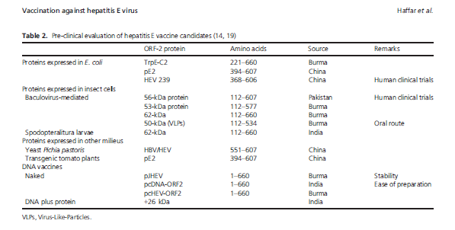
Liver Int. FEB 2015; 35: 311–316

Slide 4
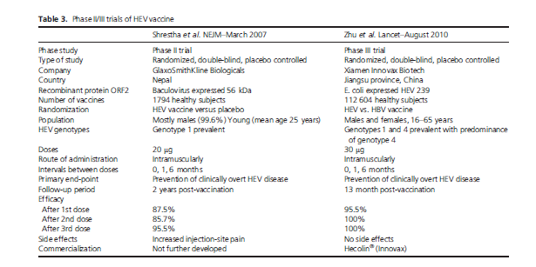
Liver Int. FEB 2015; 35: 311–316

Slide 5
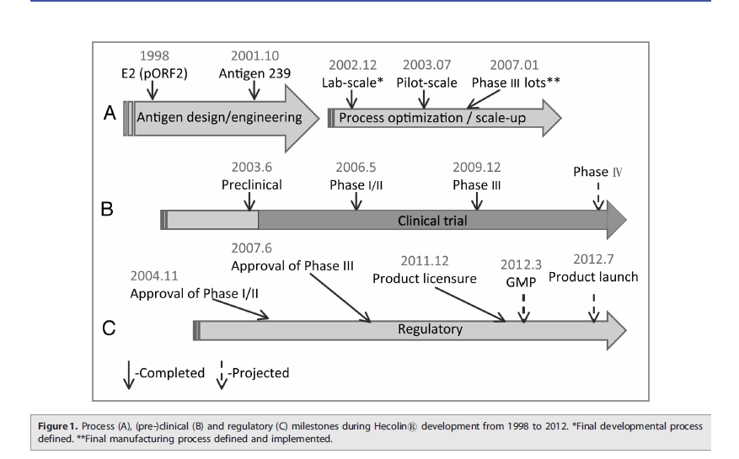
Hepatitis E vaccine development … a 14 year odyssey
Human Vaccines & Immunotherapeutics 8:7, 1–4; July 2012;

Slide 6
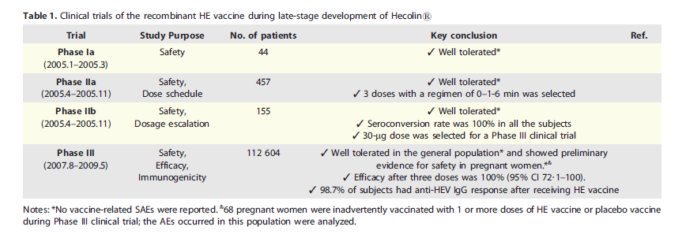
Human Vaccines & Immunotherapeutics 8:7, 1–4; July 2012;

Slide 7
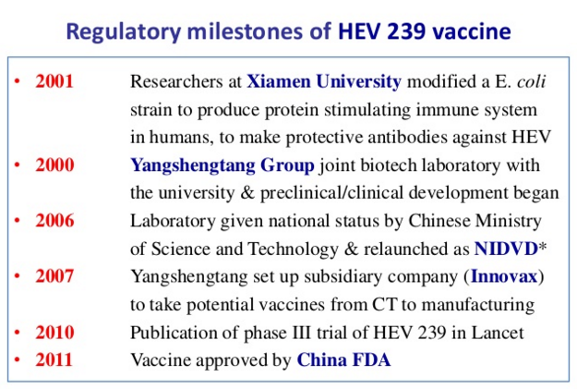

Slide 8


Slide 9
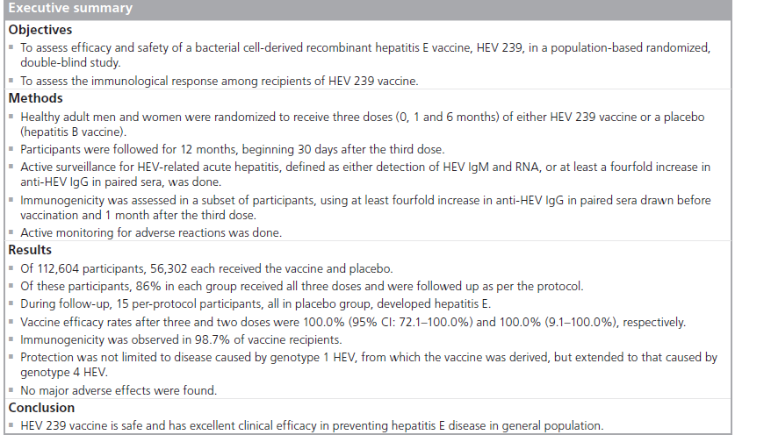
Estudio Fase III en China, n = 112 604
Future Microbiol. (2011) 6(1), 23–27
Lancet 2010; 376: 895–902

Slide 10
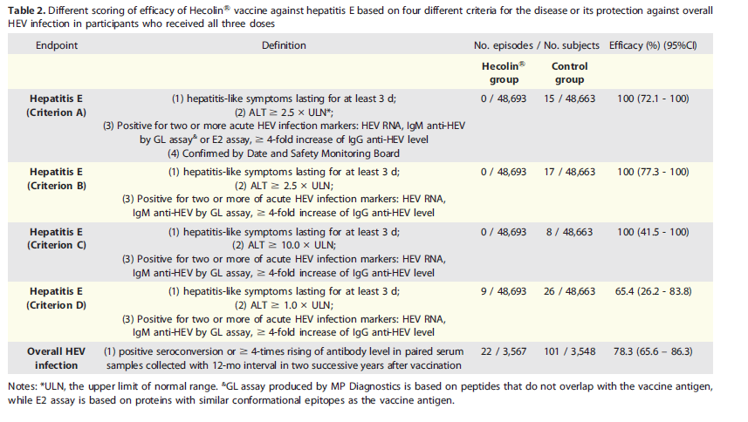
Estudio Fase III en China, n = 112 604
Human Vaccines & Immunotherapeutics 8:7, 1–4; July 2012;

Slide 11
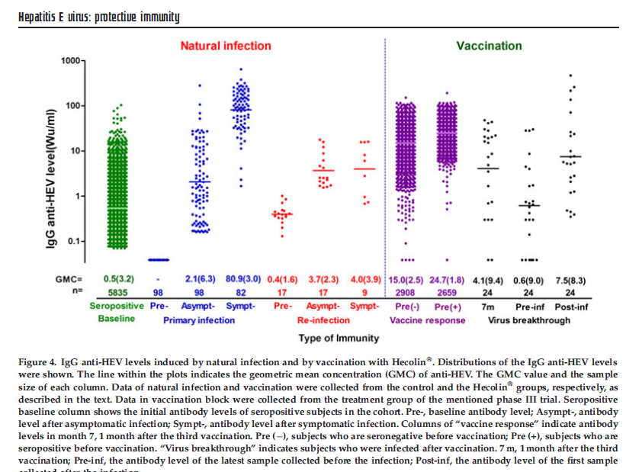
Estudio Fase III en China, n = 112 604
Lancet 2010; 376: 895–902

Slide 12
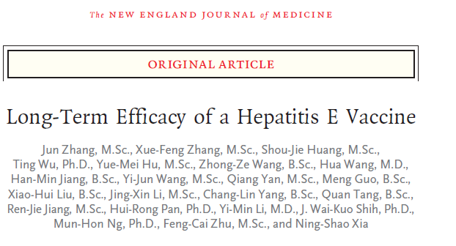
N Engl J Med MARZO 2015; 372 : 914-22.

Slide 13
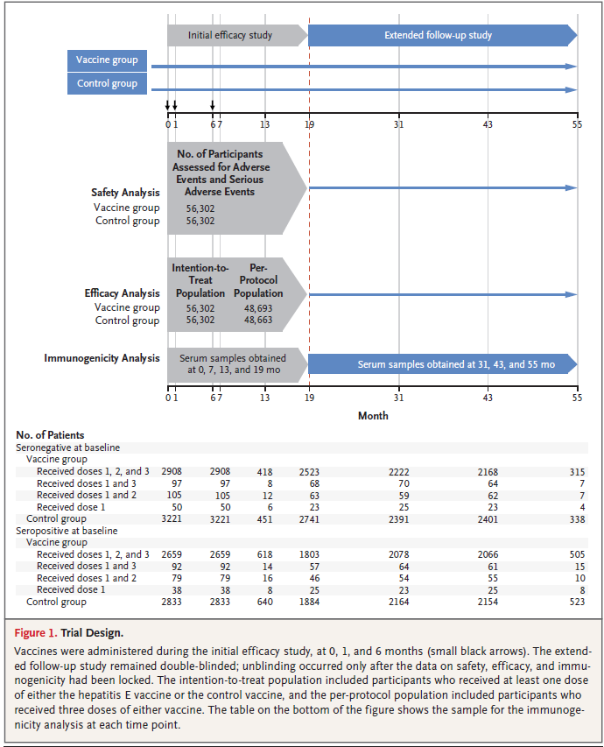
N Engl J Med MARZO 2015; 372 : 914-22.

Slide 14
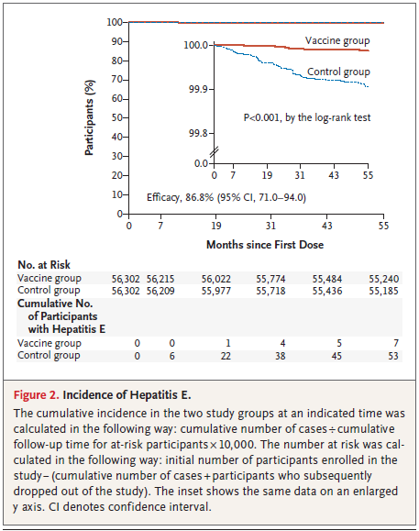
N Engl J Med MARZO 2015; 372 : 914-22.

Slide 15
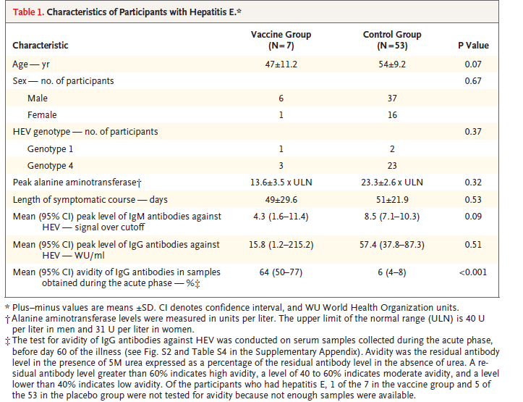
N Engl J Med MARZO 2015; 372 : 914-22.

Slide 16
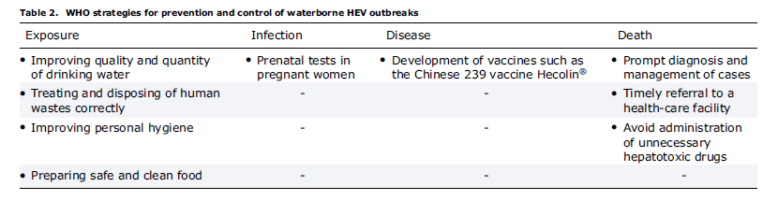
Journal of Clinical and Translational Hepatology 2015 vol. 3 | 117–126

Slide 17

Publication details :
Number of pages: 92
Publication date: July 2014
Languages: English
ISBN: 978 92 4 150760 8
Downloads
(file size: 1.29 MB)

Slide 18

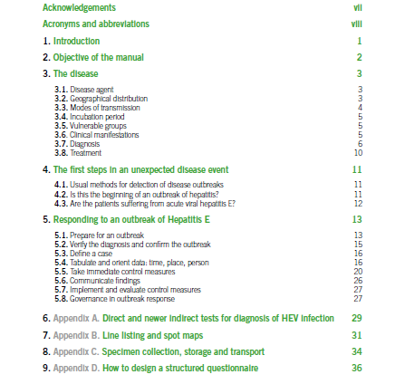
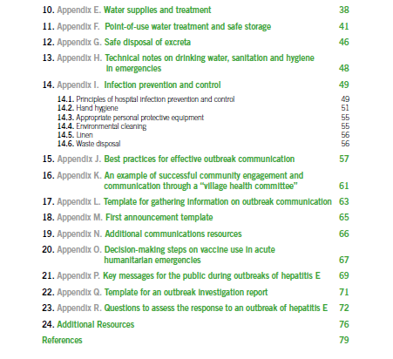

Slide 19
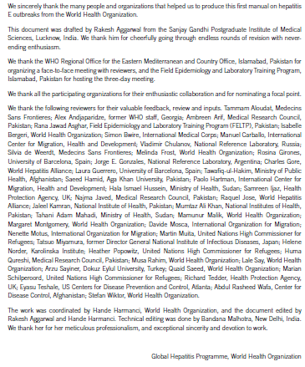

Slide 20
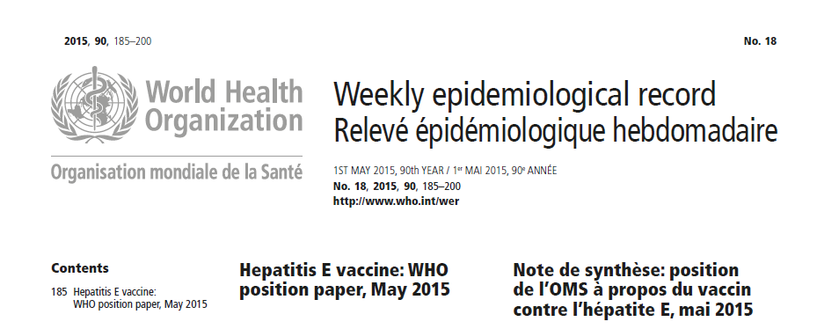

Slide 21
Areas para Investigación futura
Título de Anticuerpos protectores requerido para la protección
Duración de la protección proporcionada por la vacuna
Necesidad de «Booster»
Utilidad de la vacuna contra todas las infecciones por HEV (no solo infección clínica)
Utilidad en la post-exposición (ej: en brotes)
No se estudio la eficacia en regiones donde prevalece Genotipo 3
Estudios de costo efectividad
No se estudio seguridad y eficacia en:
    Rangos etarios extremos
    Embarazadas*
    Pacientes con enfermedad hepatica crónica
    Pacientes inmunosuprimidos
* Se estudiaron 37 embarazadas en forma «accidental»
Liver Int. FEB 2015; 35: 311–316

Slide 22
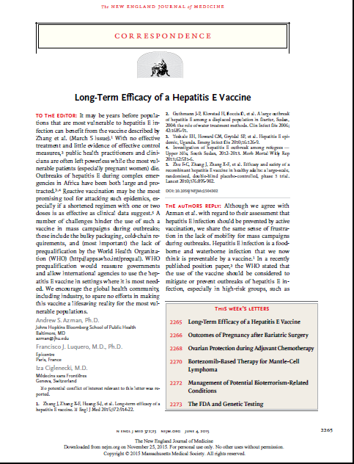
“Animamos a la comunidad global de salud, incluyendo a la industria, a no escatimar esfuerzos en hacer que esta vacuna sea una realidad para salvar vidas de las poblaciones más vulnerables”
(Africa )
N Engl J Med 372;23 June 4, 2015

Slide 23
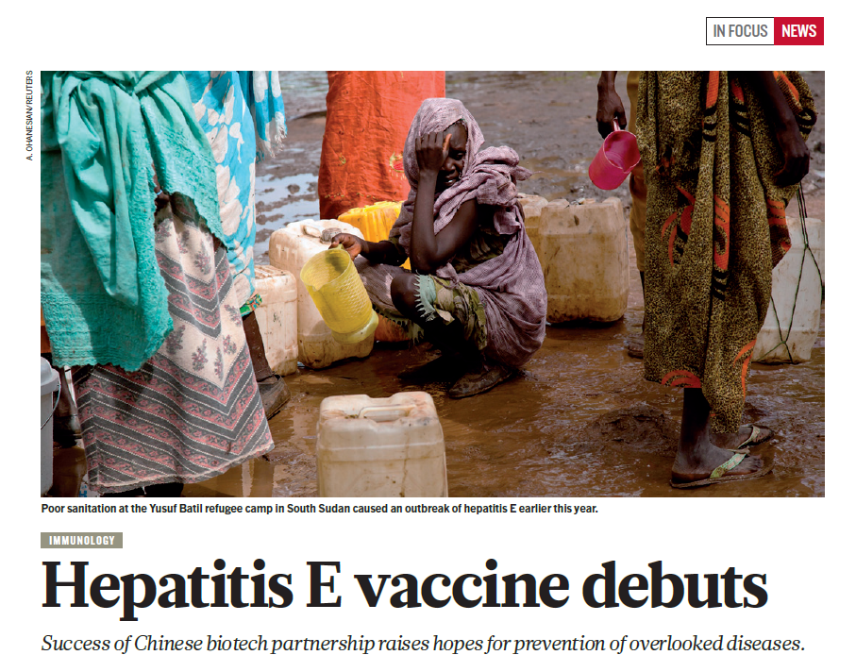
Nature. 2012 Nov 1; vol 491 (p21-22)

Slide 24
Nature. 2012 Nov 1; vol 491 (p21-22)

Slide 25
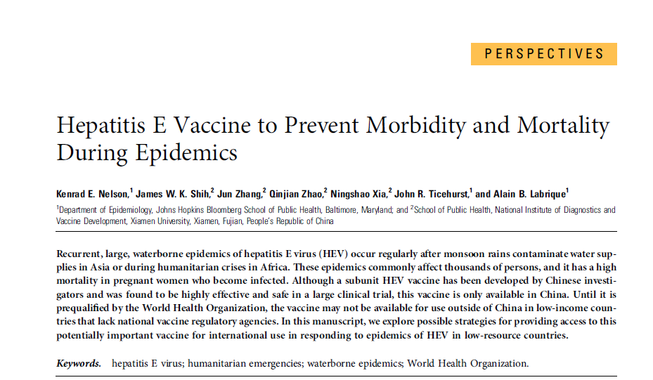
Open Forum Infect Dis. 2014 Nov 4

Slide 26
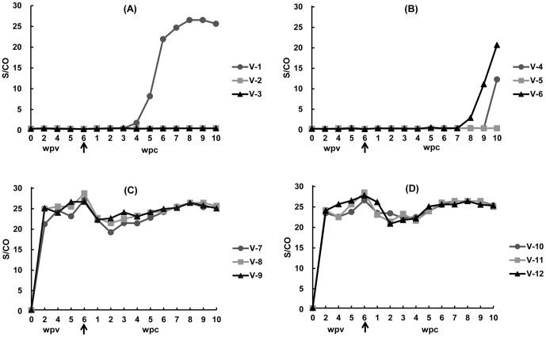
Protección contra la infección por hepatitis E en animales
Time course of anti-HEV levels in rabbits vaccinated with HEV 239 vaccine and subsequently challenged with rabbit HEV and swine HEV at 6 weeks post-vaccination (wpv).(A & B) Rabbits inoculated with PBS buffer and challenged at 6 wpv with rabbit HEV and swine HEV of genotype 4, respectively. (C & D) Rabbits vaccinated with HEV 239 vaccine and challenged at 6 wpv with rabbit HEV and swine HEV of genotype 4, respectively. Arrow in the X-axis indicates the time of challenge at 6 wpv. Rabbits were vaccinated on week 0 and two booster doses on week 2 and week 4.
La vacuna HEV 239 demostró alta inmunogenicidad en conejos
Podría ser usada para prevenir la infección en animales.
Podría ser utilizada en prevenir brotes asociados a alimentos en países en vías de desarrollo o en países desarrollados?
PLoS One. 2014; 9(1): e87600.

Slide 27
A quienes vacunar … ?
*En Países en desarrollo
Grupos de Alto Riesgo :
Embarazadas en 2do y 3er trimestre,
Ancianos
Niños menores de dos años de edad
Control de Brotes
*En Países Desarrollados
Grupos de Alto Riesgo :
Trabajadores de la industria alimenticia,
Pacientes inmunodeprimidos
Pacientes con enfermedades crónicas del hígado
Viajeros a zonas endémicas
Liver Int. 2015; 35: 311–316

Slide 28
Protocolo HEV Argentina. Red de UC (27)
*Prevalencia
Población sana; edad : menores de 10 años
n: ¿?
STATCALC EPI. INFO
40.000.000 prevalencia 2% (1-3) 95% de confianza: n=753 menores de 10 años
n : 800 ¿? 30 mtras por UC ¿?
*Circulación
Hep NoABC con ALAT > 2.5 VN Durante 6 meses; edad 0-99 años
n : ¿?
STATCALC EPI. INFO
40 000 000 prevalencia estimada 10% (4-16) 95% de confianza:
n= 96 3.6 casos por UC

